Slide 1
GRK 101
Chapter 9

Slide 2
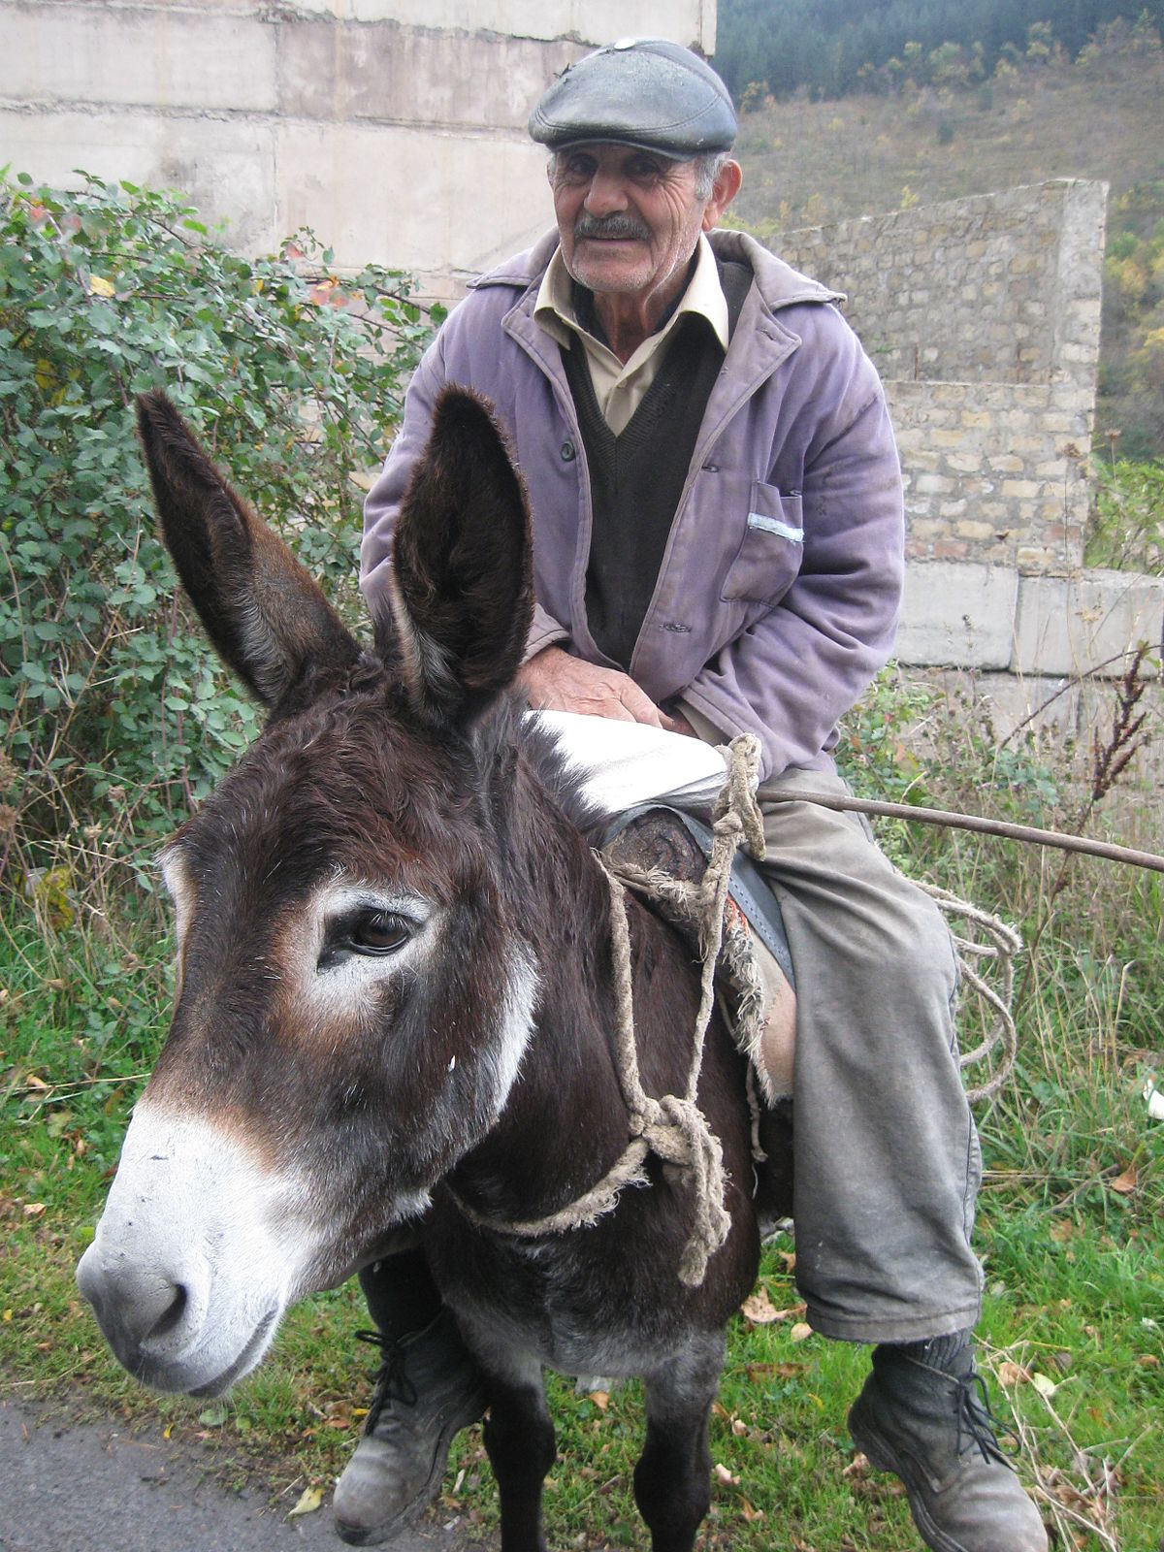
ὁρῶ τὸν πάππον Ἀθήναζε πορευόμενον

Slide 3
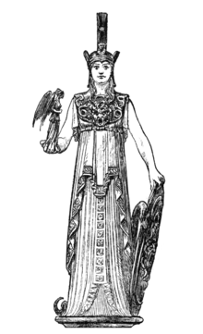
λαλῶμεν ἑλληνιστί!
ὁράω
ἡ Ἀθηνᾶ, τῆς Ἀθηνᾶς
τὴν Ἀθηνᾶν
ἡ Νίκη, τῆς Νίκης
τὴν Νίκην
φέρω
φέρων, φέροντος
φέρουσα, φερούσης
φέρον, φέροντος

Slide 4
λαλῶμεν ἑλληνιστί!
ὁρῶ τὴν Ἀθηνᾶν...
... τὴν Νίκην φέρουσαν

Slide 5
λαλῶμεν ἑλληνιστί!
ὁρῶ τὸν ἡμίονον
τὸν πάππον φέροντα

Slide 6
Forming Active Participles
 | MASC 3rd-decl, stem in ‑οντ | FEM 1st-decl., stem in ‑ουσα | NEUT 3rd-decl, stem in ‑οντ
sing. nominative | ‑ων | -ουσα | ‑ον
sing. genitive | ‑οντ‑ος | ‑ούσης | ‑οντ‑ος
 | etc.

Slide 7
Forming Active Participles (cont’d)
 | MASC 3rd-decl, stem in ‑οντ | FEM 1st-decl., stem in ‑ουσα | NEUT 3rd-decl, stem in ‑οντ
sing. nominative | ‑ων | -ουσα | ‑ον
sing. genitive | ‑οντ‑ος | ‑ούσης | ‑οντ‑ος
“being” | ὤν | οὖσ-α | ὄν
 | ὄντ-ος | οὔσ-ης | ὄντ-ος
“loving” | φιλ-ῶν | φιλ-ούσ-ης | φιλ-οῦν
 | φιλ-οῦντ-ος | φιλ-ούσ-ης | φιλ-οῦντ-ος
“honoring” | τιμ-ῶν | τιμ-ῶσα | τιμ-ῶν
 | τιμ-ῶντος | τιμ-ώσης | τιμ-ῶντος

Slide 8
Oral Drill: Present Active PTC “Being”
Dicaeopolis, being a farmer, loves his farm
ὁ Δικαιόπολις, “being” αὐτουργός, φιλεῖ τὸν κλῆρον
“being” — what case-number-gender?
nom-sing-masc
ὁ Δικαιόπολις, ὢν αὐτουργός, φιλεῖ τὸν κλῆρον
ἡ Μυρρίνη, “being” αὐτουργός, φιλεῖ τὸν κλῆρον
ἡ Μυρρίνη, οὐσα αὐτουργός, φιλεῖ τὸν κλῆρον

Slide 9
Oral Drill cont’d
ὅρα! ἡ Μυρρίνη τὸ ἄροτρον φέρει
ἆρα ὁρᾷς [Myrrhine, Dicaeopolis, the (little) child (τὸ παιδίον, neuter sing.) carrying the plow]
τὴν Μυρρίνην τὸ ἄροτρον φέρουσαν;
τὸν Δικαιόπολιν τὸ ἄροτρον φέρνοντα;
τὸ παιδίον τὸ ἄροτρον φέρον;
ἡ Μυρρίνη, φέρουσα τὸ ἄροτρον, ὁρᾷ τὸν λύκον
ὁ Δικαιόπολις, _____ τὸ ἄροτρον, ὁρᾷ τὸν λύκον
τὸ παιδίον, _____ τὸ ἄροτρον, ὁρᾷ τὸν λύκον

Slide 10
εἶναι δὲ γλυκὺν ὧδε φίλοις, ἐχθροῖσι δὲ πικρόν

Slide 11
λαλῶμεν ἑλληνιστί· τὸ ἄστυ
 | sing | plur
nom | τὸ ἄστυ (Ϝάστυ, “wastu.” Mod Grk αστυνυμία) | τὰ ἄστη (< ἄστεα)
gen | τοῦ ἄστεως (Ionic ἄστεος) | ἄστεων
dat | τῷ ἄστει | ἄστεσι(ν)
acc | τὸ ἄστυ | ἄστη
voc | “ὦ ἄστυ!” | ἄστη

Slide 12
λαλῶμεν ἑλληνιστί· τὸ ἄστυ
 | sing | plur
nom | τὸ ἄστυ (Ϝάστυ, “wastu.” Mod Grk αστυνυμία) | τὰ ἄστη (< ἄστεα)
gen | τοῦ ἄστεως (Ionic ἄστεος) | ἄστεων
dat | τῷ ἄστει | ἄστεσι(ν)
acc | τὸ ἄστυ | ἄστη
voc | “ὦ ἄστυ!” | ἄστη

Slide 13
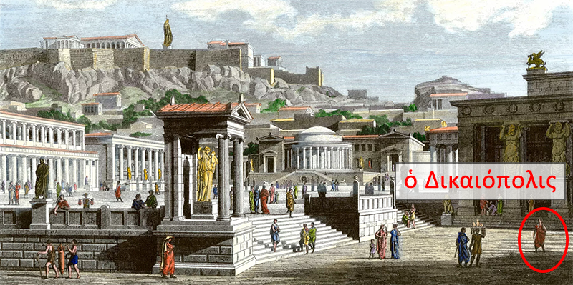
λαλῶμεν ἑλληνιστί· τὸ ἄστυ
ΔΙΔ ἆρα ὁ Δικαιόπολις πρὸς τὸ ἄστυ βούλεται ἐλθεῖν;
ΜΑΘ ναί/οὐχί, ὦ διδάσκαλε· (οὐ) βούλομαι ______
ΔΙΔ ὦ μαθητρί/μαθητά· ποῦ ἐστιν ὁ Δικαιπολις;
ΜΑΘ ὦ διδάσκαλε· ἔστιν ἐν _____

Slide 14
λαλῶμεν ἑλληνιστί· γενικὴ πτῶσις
ΔΙΔ ὦ μαθητρί/μαθητά· τῶν βοῶν, πόσοι (how many) ἐρυθροί (red) εἰσιν;
ΜΑΘ ὦ διδάσκαλε· τῶν βοῶν,
ἐρυθρός ἐστιν εἷς.
ἐρυθροί εἰσι δύο.
ἐρυθροί εἰσι τρεῖς.
βοῦς | βόες
βοός | βοῶν
βοί | βουσί(ν)
βοῦν | βοῦς
βοῦ! | βόες!

Slide 15
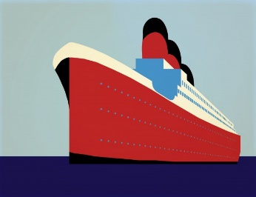
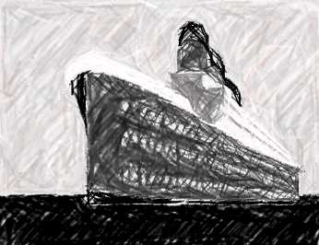
λαλῶμεν ἑλληνιστί· γενικὴ πτῶσις
ΔΙΔ ὦ μαθητρί/μαθητά· τῶν νεῶν, πόσαι (how many) ἐρυθραί (red) εἰσιν;
ΜΑΘ ὦ διδάσκαλε· τῶν νεῶν,
ἐρυθρά ἐστιν μία.
ἐρυθραί εἰσι δύο.
ἐρυθραί εἰσι τρεῖς.
ναῦς | νῆες
νηώς | νηῶν
νηΐ (2 syllables) | ναυσί(ν)
ναῦν | ναῦς
ναῦ! | νῆες!

Slide 16
χρόνος καὶ πτῶσις (time and case)
ΔΙΔ
ὁ Δικαιόπολις, πόσον χρόνον (“for how much time”) Ἀθήναζε πορεύεται;
ΜΑΘ
τρεῖς ἡμέρας (acc) πορεύεται
τρισὶν ἡμέραις (dat) πορεύεται
τριῶν ἡμερῶν (gen) πορεύεται
ΔΙΔ
πότε (“when”) ἀφικνεῖται;
ΜΑΘ (“within three days”)
τρεῖς ἡμέρας πορεύεται
τρισὶν ἡμέραις πορεύεται
τριῶν ἡμερῶν πορεύεται
ΔΙΔ
πότε ἀφικνεῖται;
ΜΑΘ (“on the third day”)
τρίτην ἡμέραν ἀφικνεῖται;
τρίτηι ἡμέραι ἀφικνεῖται;
τρίτης ἡμέρας ἀφικνεῖται;

